Slide 1



إدارة التغيير
المحاضرة 10
MGM111
مبادئ وأساسيات الإدارة
د. بثينة محمود فؤاد

Slide 2

المحاضرة 10
تعريف إدارة التغيير
ما هي أسباب التغيير التنظيمي؟
أنواع التغيير
دور المدير في التغيير التنظيمي
مقاومة التغيير
12 أفضل ممارسات لإدارة التغيير

Slide 3
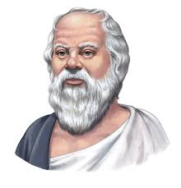
سر التغيير
سر التغيير هو تركيز كل طاقتك، ليس على محاربة القديم، بل على بناء الجديد.
سقراط

Slide 4
ما هو التغيير
  تعريف التغيير
  الانتقال.
  عملية الانتقال من حالة مستقرة إلى أخرى
  يحدث التغيير عندما يختل التوازن بين قدراتنا والتحديات التي نواجهها.

Slide 5
التغيير أمر لا مفر منه. فعندما يكون العمل ثابتًا، يحدث انحدار مستمر في جميع المجالات. وللحفاظ على القدرة التنافسية، تحتاج شركتك إلى التغيير المستمر. ويتضمن ذلك التدريب المستمر للموظفين، والتحول الرقمي، وتحسين العمليات، ومراقبة الأداء.

Slide 6
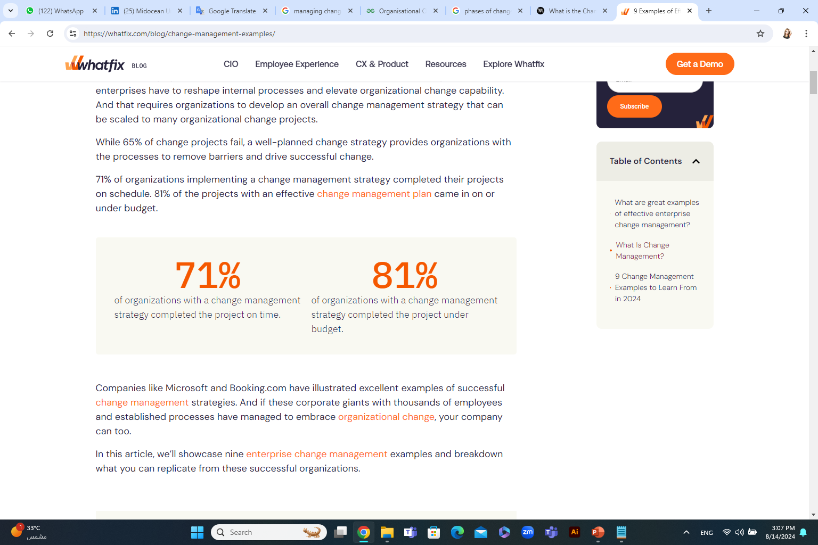
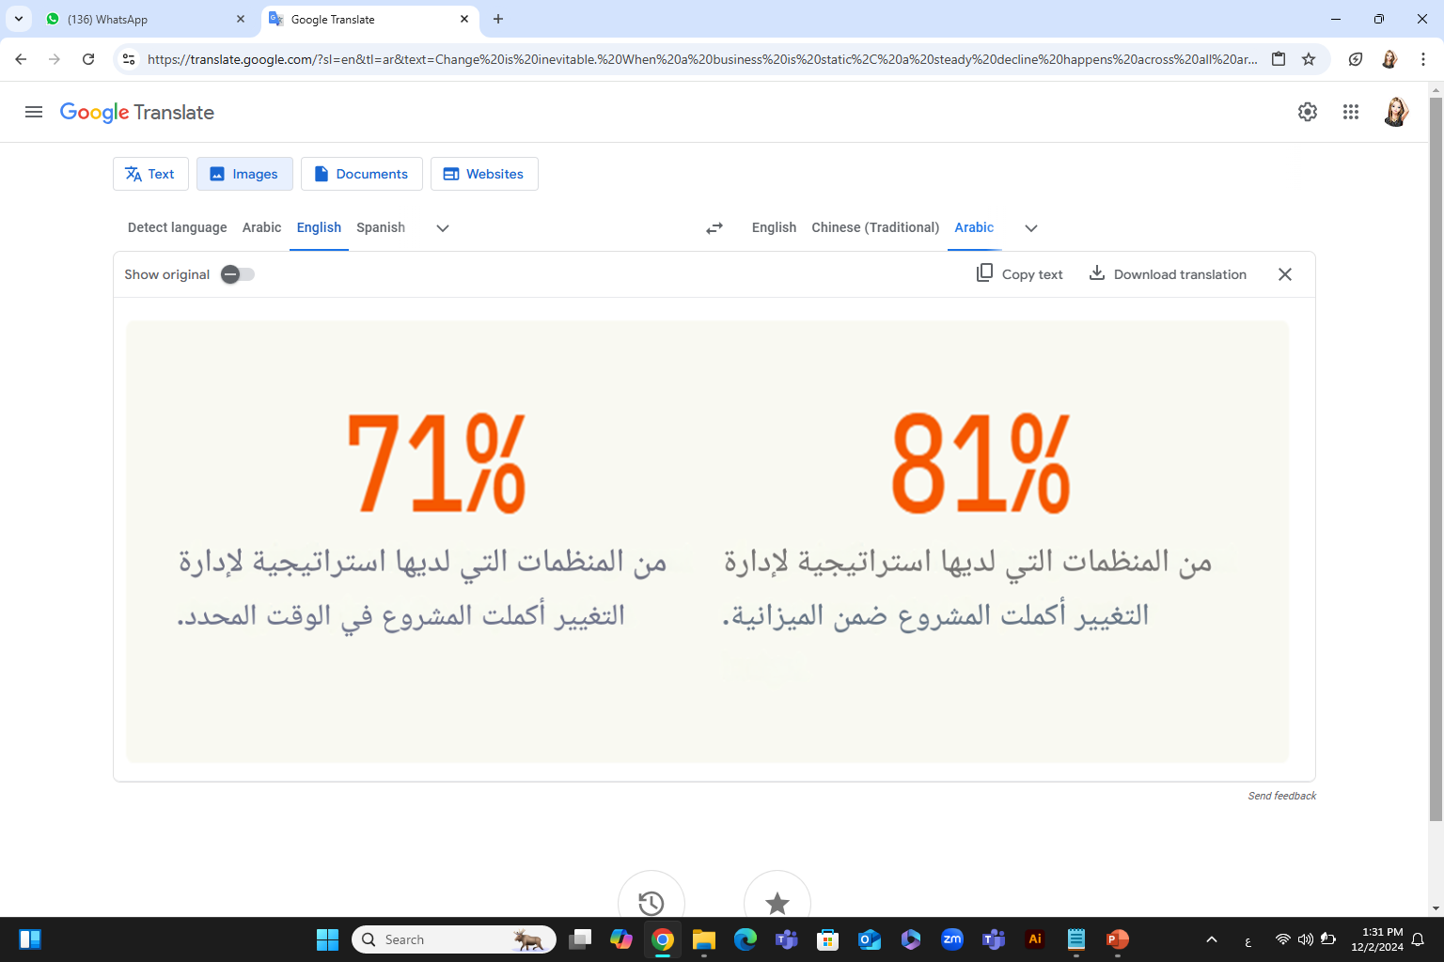

Slide 7
Managers must predict and diagnose the need for change
يجب على المديرين التنبؤ بالحاجة إلى التغيير وتشخيصها

Slide 8
تشخيص الحاجة للتغيير
الإبداع
التوجيه
التفويض
التحكم
التعاون
إن نظرية التطور التنظيمي التي طورها Larry E. Greiner مفيدة في إدارة التغيير.
يوضح نموذج جراينر المنظمة وهي تتطور عبر المراحل الخمس للنمو، وتتميز نهاية كل مرحلة من هذه المراحل بأزمة تدعو إلى التغيير. المراحل الخمس للنمو هي كما يلي:
https://www.cliffsnotes.com/study-guides/principles-of-management/managing-change/diagnosing-the-need-for-change

Slide 9
إدارة التغيير
زيادة قدرة المنظمة على التكيف
اعتماد طرق جديدة لإدارة الأنشطة التجارية
  إدارة التغيير هي تخصص تنظيمي أو إداري يركز على:

Slide 10
تعريف إدارة التغيير
الإجراءات التي تقوم بها شركة أو عمل تجاري بتغيير مكون رئيسي من مكوناتها التنظيمية، مثل ثقافتها، أو التقنيات الأساسية أو البنية الأساسية التي تستخدمها للعمل، أو عملياتها الداخلية.

Slide 11
تعريف إدارة التغيير
إدارة التغيير هي العملية والأدوات والتقنيات اللازمة لإدارة الجانب البشري من التغيير لتحقيق النتيجة التجارية المطلوبة.
تتضمن إدارة التغيير الأدوات التنظيمية التي يمكن استخدامها لمساعدة الأفراد على إجراء انتقالات شخصية ناجحة تؤدي إلى تبني التغيير وتحقيقه.

Slide 12
يمكن تقسيم إدارة التغيير إلى ثلاثة مستويات:
إدارة التغيير التنظيمي
إدارة التغيير على مستوى المشروع
إدارة التغيير الفردي

Slide 13
لماذا تعتبر إدارة التغيير مهمة؟
إدارة التغيير بسلاسة قدر الإمكان
توفر إدارة التغيير نهجًا منظمًا لإدارة تعقيدات التغيير. ونتيجة لذلك، فهي تقلل من الاضطرابات التي قد تطرأ على سير عملك وتساعدك على تنفيذ التغيير بأكبر قدر ممكن من الكفاءة.

Slide 14
لماذا تعتبر إدارة التغيير مهمة؟
إشراك الناس
إن كسب قلوب وعقول الناس أمر بالغ الأهمية في إدارة التغيير الفعّالة. ولا يمكن أن يحدث التغيير الحقيقي بدون ذلك، ولكن من طبيعة الإنسان مقاومة التغيير. ويتعين على الناس أن ينتقلوا من "أسمعك، لكنني لا أحبه" إلى تبني التغيير بحماس كما تفعل أنت. ومع وجود عملية إدارة التغيير، ستكون في وضع أفضل لإقناع أعضاء الفريق بأن التغيير الذي تقوم به فكرة جيدة وجعلهم يدعمونك بنسبة 100%.

Slide 15
لماذا تعتبر إدارة التغيير مهمة؟
التخفيف من المخاطر
إن التغيير يحمل في طياته مخاطر. فقد يؤدي ذلك إلى تعطيل عملك أو انخفاض الإنتاجية أو تأثيرات سلبية على معنويات الموظفين. وتعمل إدارة التغيير على تحديد هذه المخاطر وتقييمها، مما يسمح لك بتطوير استراتيجيات للتخفيف منها ومعالجتها بشكل فعال.

Slide 16
فئات التغيير
فئات التغيير
الأشخاص
الهيكل
التكنولوجيا

Slide 17
فئات التغيير
تقنيات إدارة التغيير
سلطة
التنسيق
المركزية
العمليات
الأساليب
المعدات
المواقف
التوقعات
السلوك
الهيكل
التكنولوجيا
الأشخاص

Slide 18
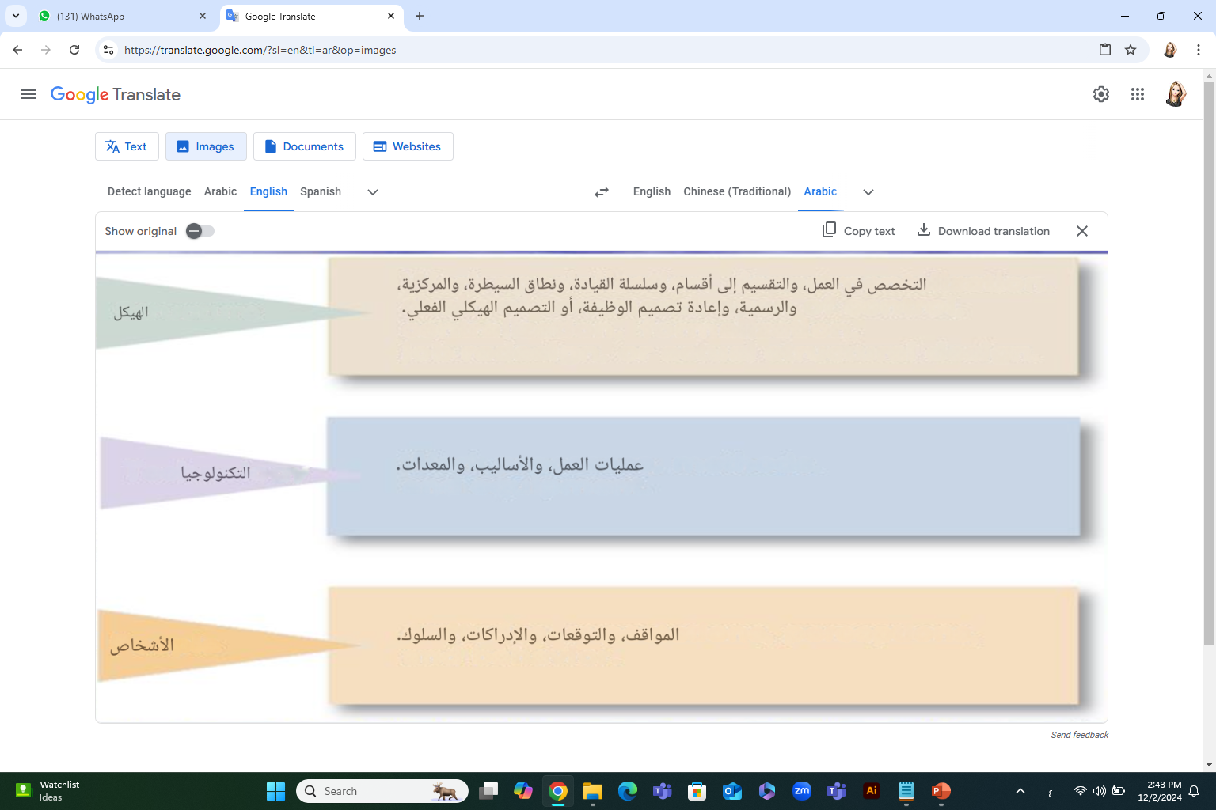
فئات التغيير

Slide 19
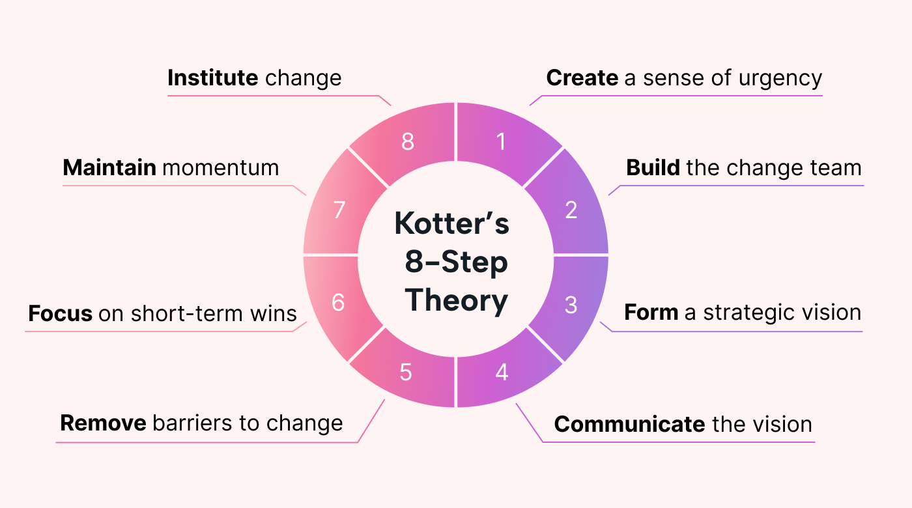
نماذج إدارة التغيير الشائعة
نظرية كوتر المكونة من 8 خطوات
هو إطار عمل تم تطويره من قبل الدكتور جون كوتر من كلية هارفارد للأعمال، وهو خبير في القيادة وإدارة التغيير.
ويركز على أهمية إشراك الموظفين وأصحاب المصلحة في جميع مراحل عملية إدارة التغيير التنظيمي.

Slide 20
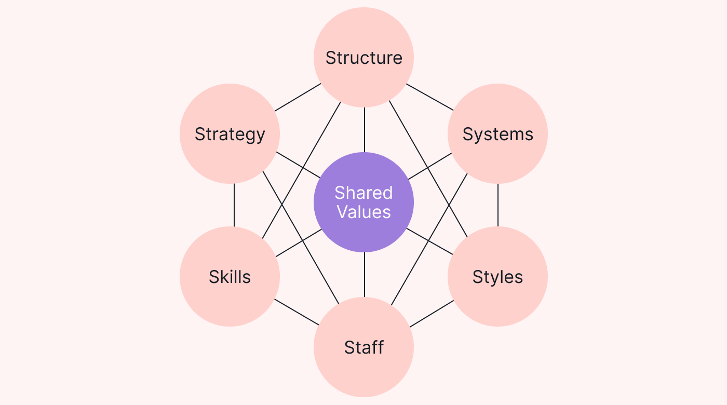
نماذج إدارة التغيير الشائعة
نموذج 7-S لشركة ماكينزي
يُستخدم نموذج 7-S من شركة McKinsey لتقييم كيفية تفاعل الأجزاء المختلفة من الشركة وتأثيرها على بعضها البعض.
يساعدك تحليل هذه العناصر على معرفة التغيير الذي يجب أن يحدث وكيفية تنفيذه بشكل فعال.

Slide 21
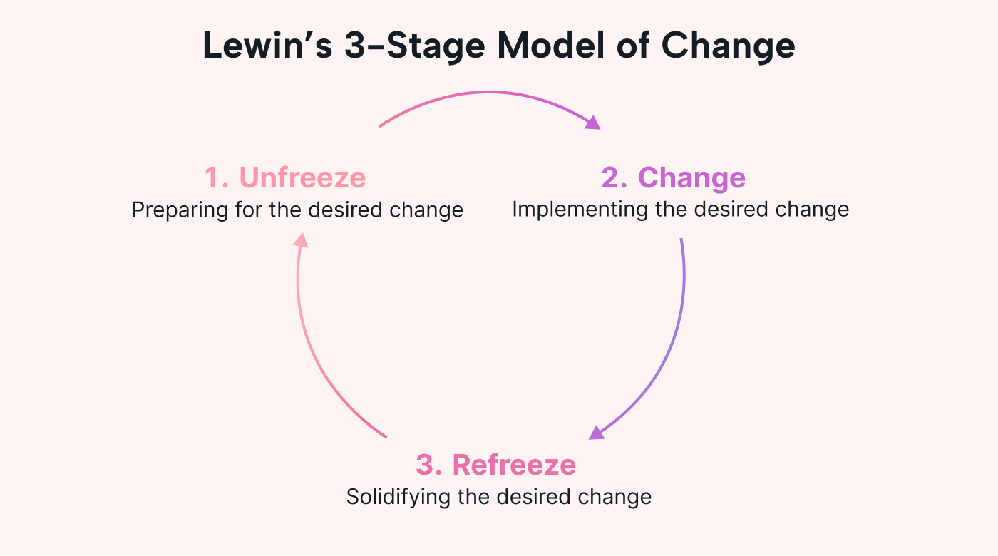
نماذج إدارة التغيير الشائعة
نموذج لوين للتغيير بثلاث مراحل
نموذج لوين للتغيير المكون من ثلاث مراحل هو إطار عمل يركز على أهمية "إزالة التجميد" عن الحالة الحالية لعملك قبل إدخال التغيير. ووفقًا للوين، يساعد هذا في تقليل المقاومة وزيادة القبول.

Slide 22



نماذج إدارة التغيير الشائعة
• He explained organizational change using the analogy of changing the shape of a block of ice
نموذج لوين للتغيير بثلاث مراحل
خلق شعور بالحاجة إلى التغيير
شرح لوين التغيير التنظيمي باستخدام تشبيه تغيير شكل كتلة من الجليد
التحرك نحو سلوك جديد ومرغوب فيه
تعيين هذا السلوك باعتباره السلوك الطبيعي الجديد

Slide 23
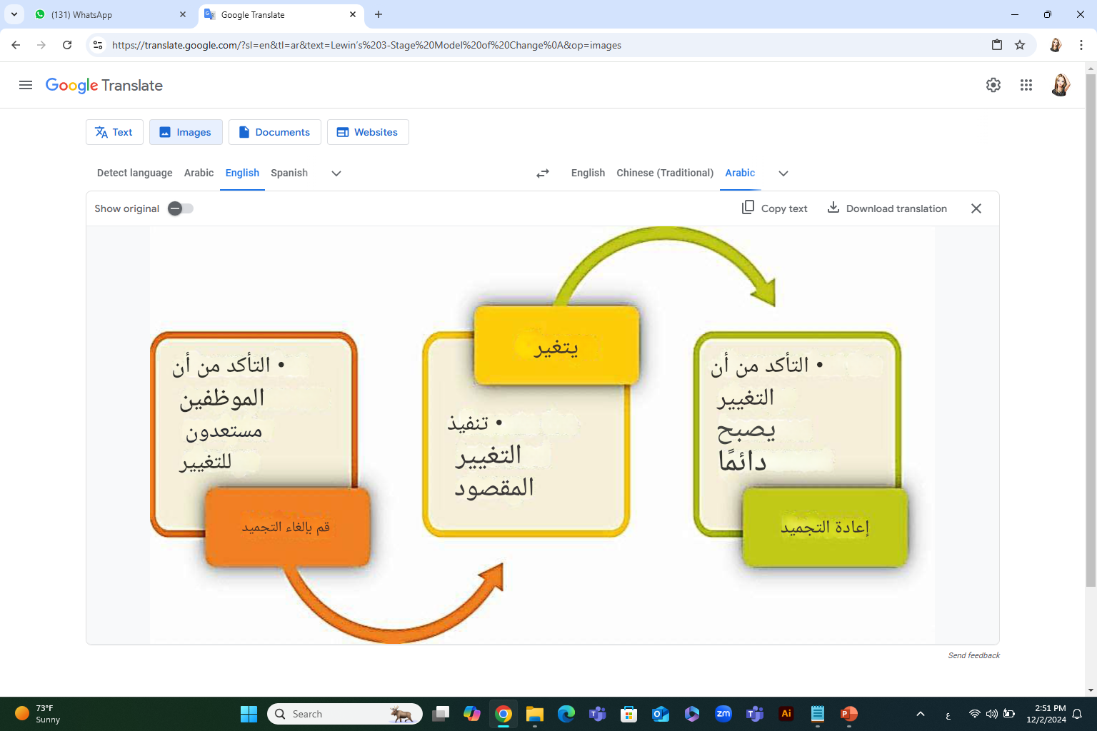
نماذج إدارة التغيير الشائعة
• He explained organizational change using the analogy of changing the shape of a block of ice
نموذج لوين للتغيير بثلاث مراحل

Slide 24
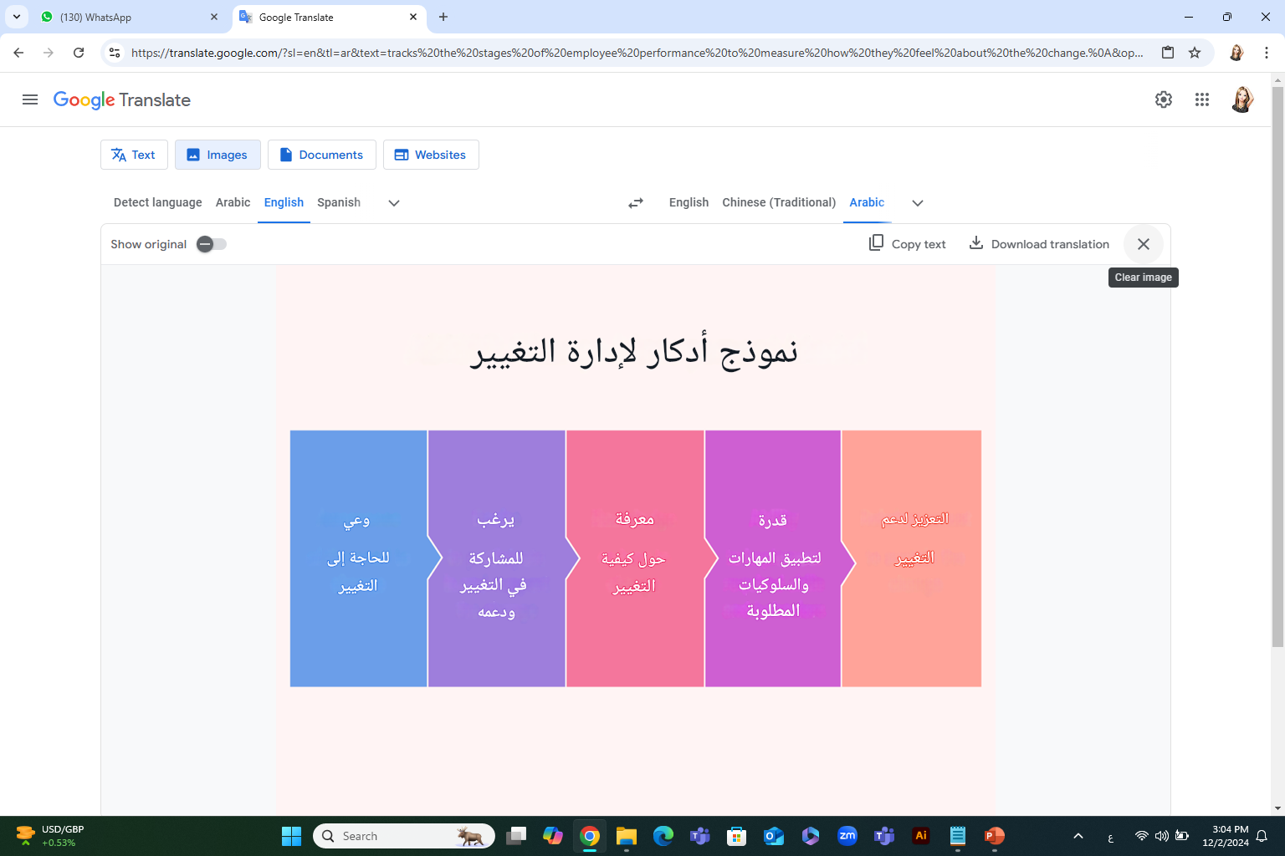
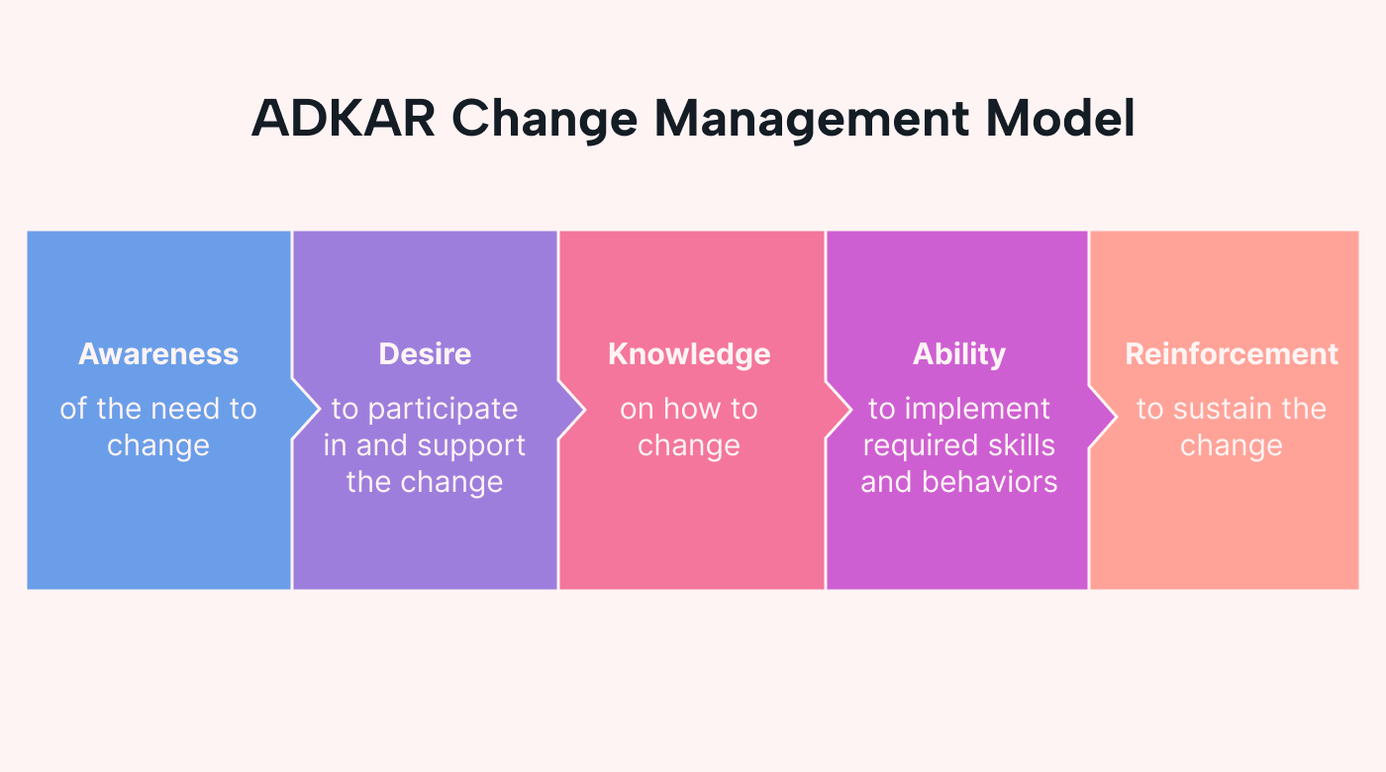
نماذج إدارة التغيير الشائعة
نموذج ADKAR للتغيير الإدارى
يتتبع مراحل أداء الموظفين لقياس مدى شعورهم تجاه التغيير.

Slide 25
عملية إدارة التغيير
مراقبة الأداء
إدارة التغيير
حاضِر
الإنتقال
المستقبل

Slide 26
عملية إدارة التغيير
إدارة التغيير باستخدام عملية حل المشكلات
المكونة من 7 خطوات
المشكلة
جمع الحقائق ووضع الافتراضات
تحديد الحالات النهائية ووضع المعايير
تطوير الحلول الممكنة
تحليل ومقارنة الحلول الممكنة
اختيار الحل وتنفيذه
تحليل الحل من أجل الفعالية

Slide 27
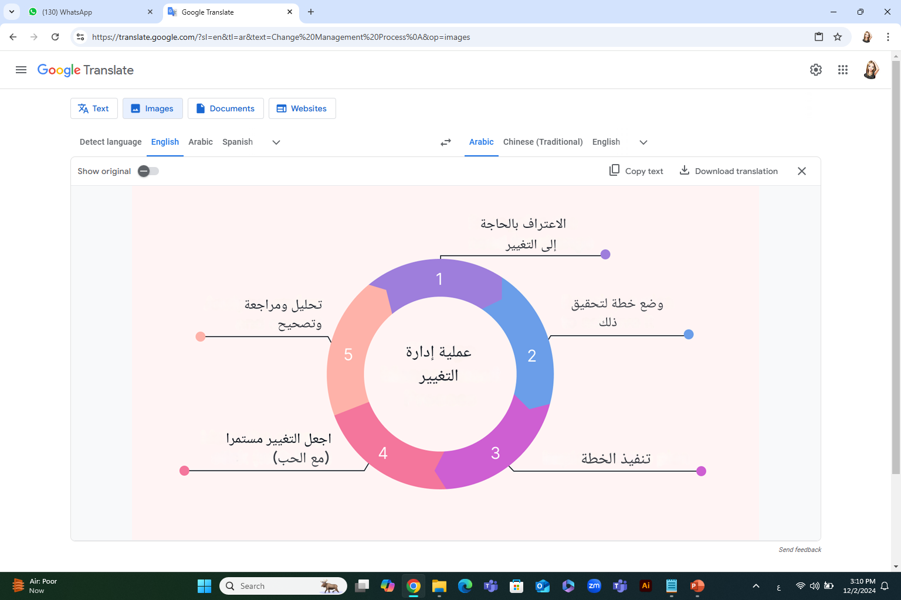
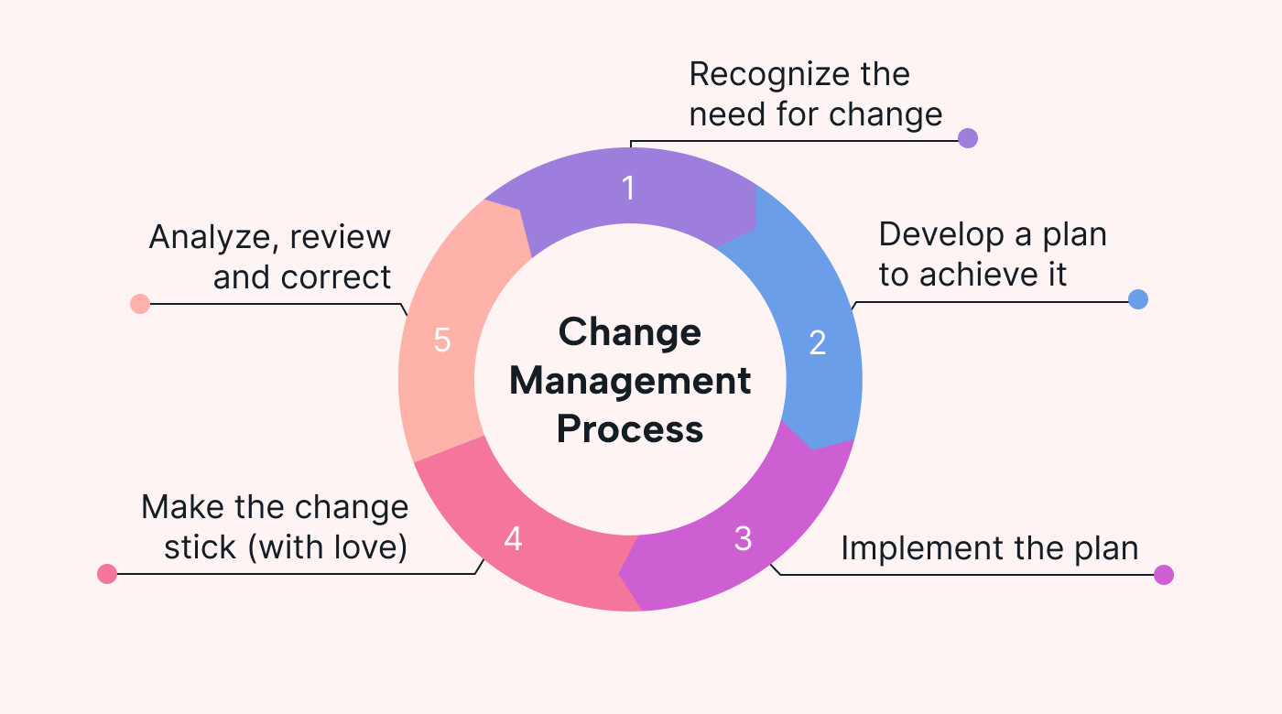
عملية إدارة التغيير

Slide 28
أفضل النصائح لإنشاء عملية إدارة التغيير الناجحة
اختر نموذج إدارة التغيير المناسب
حدد المسؤوليات بوضوح.
راقب أداء إدارة التغيير.

Slide 29
لماذا التغيير المؤسسى ( التنظيمي) ؟
يمكن أن يحدث التغيير التنظيمي نتيجة لعوامل داخلية أو خارجية، ويوجهه الحاجة إلى تعزيز النمو والنجاح.
ويشمل مجالات متنوعة مثل إعادة الهيكلة، والتطور الثقافي، وتحسين العمليات، والتقدم التكنولوجي، وإعادة التنظيم الاستراتيجي، والمبادرات التي تركز على الناس.

Slide 30
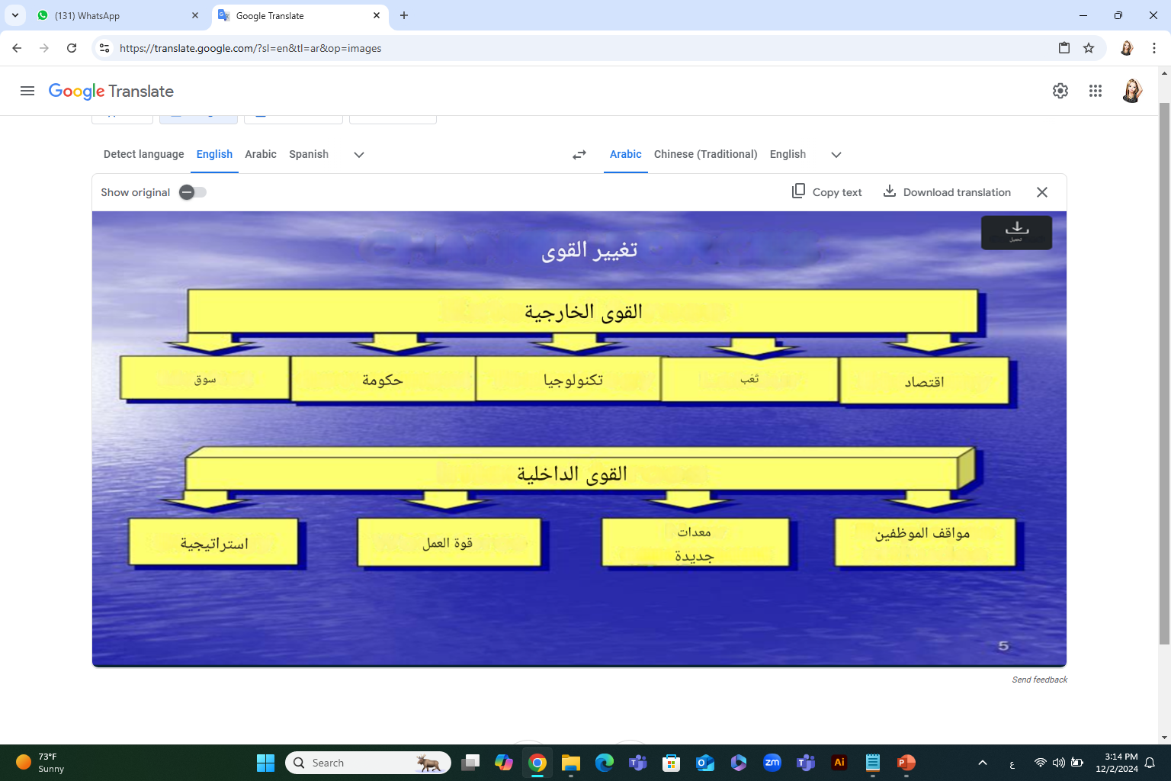
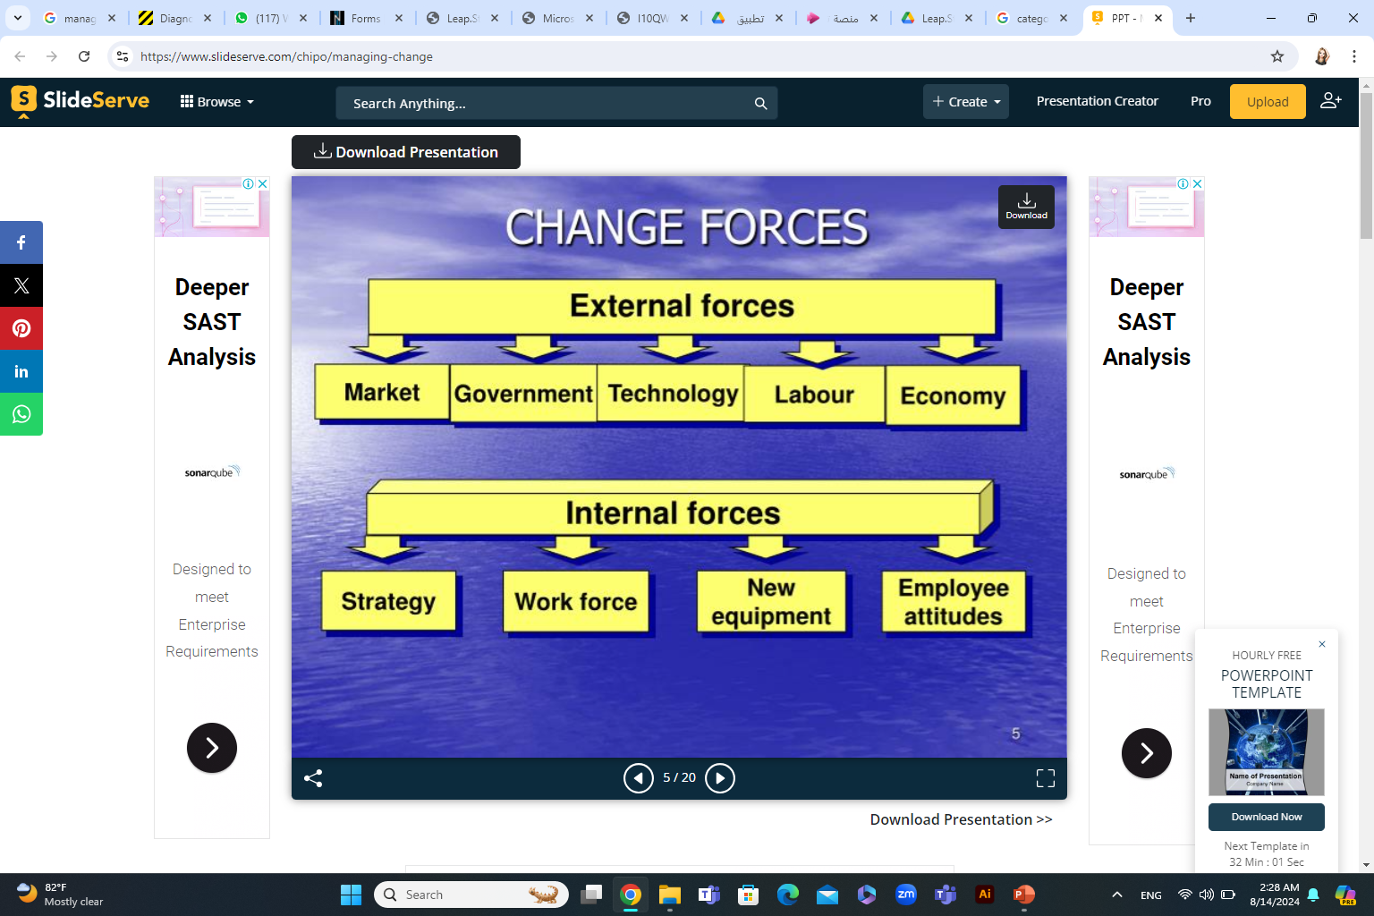
قوى التغيير
العمل

Slide 31
مصادر أخرى للتغيير
خارجى
الطبيعة المتغيرة للأسواق
الاقتصادية والمالية
الجغرافية
الاجتماعية
القانونية
السياسية
التكنولوجيا
البيئية
داخلى
تسريع التكنولوجيا الجديدة
نظام وإجراءات جديدة
ثقافة عمل جديدة
قيادة جديدة في الشركة أو داخل أقسامها
تحولات في هيكل الفريق التنظيمي
اعتماد نماذج أعمال جديدة
المعدات/الموارد
تنفيذ التجارة الإلكترونية

Slide 32
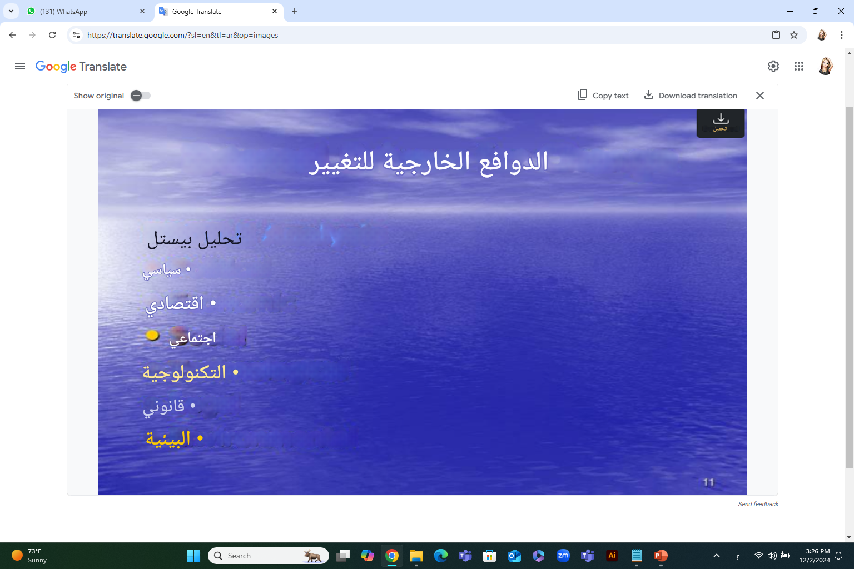
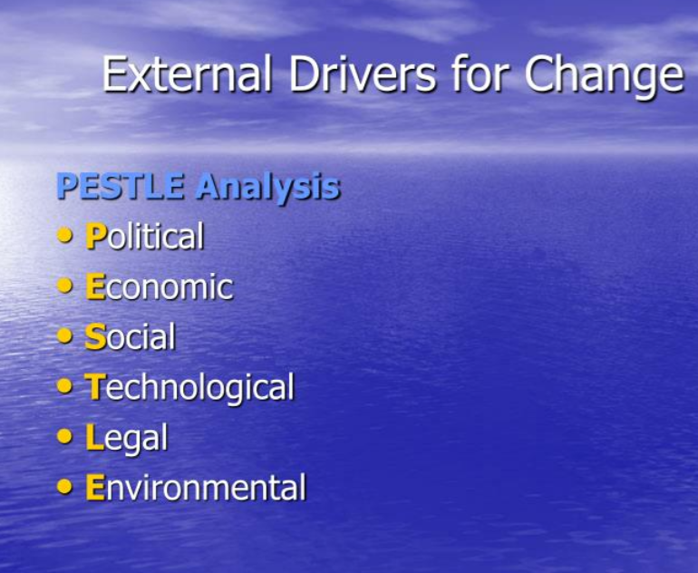

Slide 33
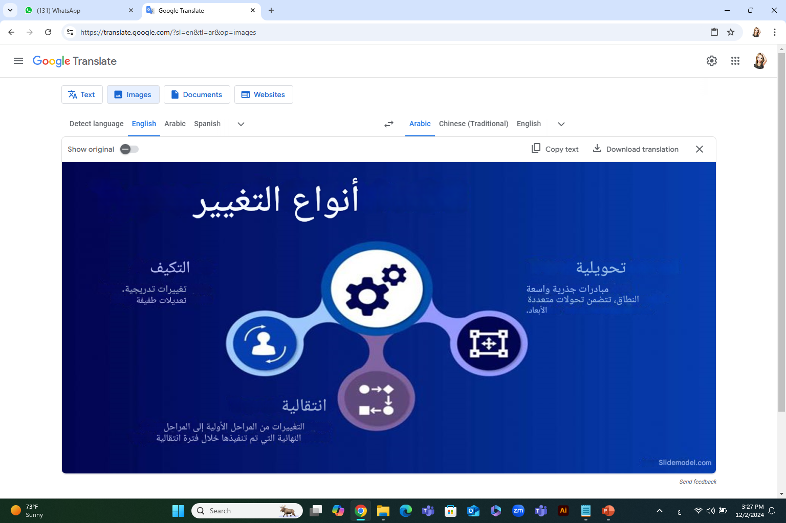
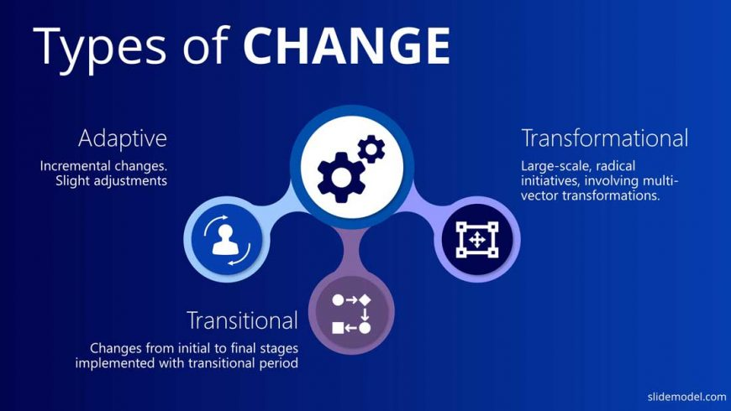
تتضمن الأنواع الثلاثة الأكثر شيوعًا للتغيير التنظيمي ما يلي:

Slide 34
تتضمن الأنواع الثلاثة الأكثر شيوعًا للتغيير التنظيمي ما يلي:
التغيير التنموي
أي تغيير تنظيمي يعمل على تحسين وتطوير العمليات والاستراتيجيات والإجراءات التي تم إنشاؤها مسبقًا.
التغيير الانتقالي
التغيير الذي ينقل المنظمة بعيدًا عن حالتها الحالية إلى حالة جديدة من أجل حل مشكلة، مثل عمليات الدمج والاستحواذ والأتمتة.
التغيير التحويلي
التغيير الذي يغير بشكل جذري وجوهري الثقافة والقيم الأساسية والعمليات.

Slide 35

لماذا يقاوم الناس التغيير؟
التغيير
الإستجابة
المواقف والطباع
التاريخ الشخصي
الوضع الاجتماعي

Slide 36
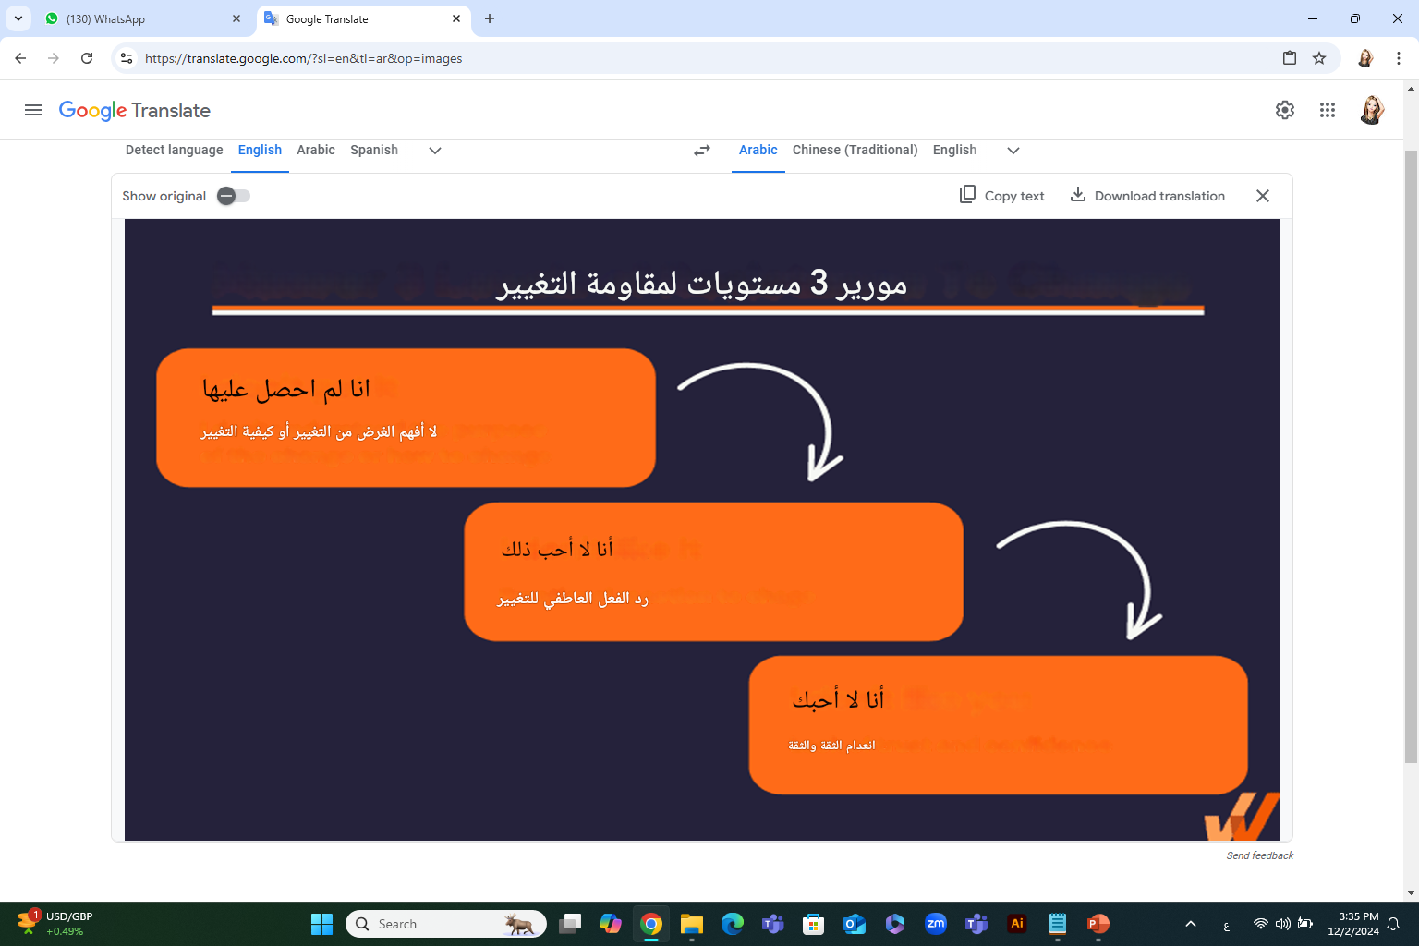
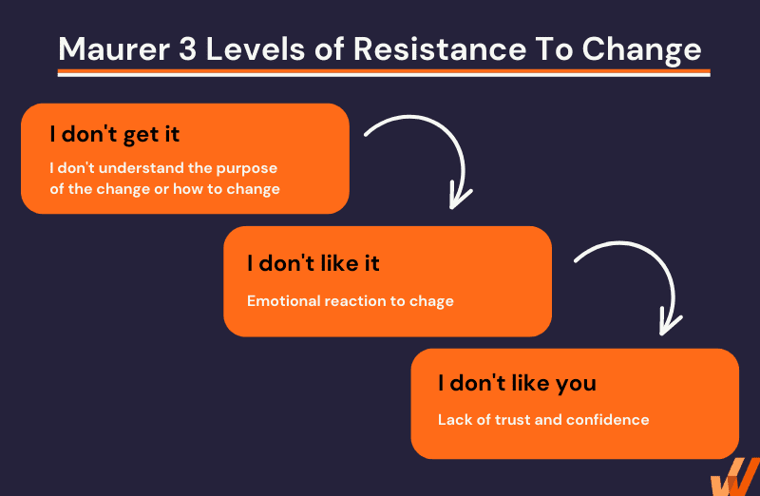
لماذا يقاوم الناس التغيير؟

Slide 37
دور المدير في التغيير التنظيمي
داخل المنظمة، يكون لكل موظف دور مختلف في المساعدة على التغيير. وفي حين قد ينجز العديد من أعضاء الفريق عملاً شديد التفصيل، فقد يكون للمديرين التنفيذيين على مستوى عالٍ والذين يعملون لفترة أطول أهداف مختلفة. وحتى داخل الإدارة، يؤدي القادة والمديرون مهام مختلفة.

Slide 38
دور المدير في التغيير التنظيمي
لتحقيق ذلك، يجب أن يتمتع المديرون بمجموعة واسعة من المهارات، مثل:
  القدرة على التواصل بوضوح وفعالية - وهذا يشمل الاستماع بنشاط إلى فريقهم وزملائهم
  مستوى متطور للغاية من الذكاء العاطفي
  مهارات تنظيمية قوية
  نظرة ثاقبة للتفاصيل
  مهارات حل المشكلات واتخاذ القرار
  التفويض.

Slide 39
تقنيات تقليل المقاومة
التعلم والتواصل
المشاركة
التفاوض
التسهيل والدعم
التلاعب و الاستقطاب
Coercion الاكراه

Slide 40
12 أفضل ممارسات لإدارة التغيير
هناك بعض القواعد وأفضل الممارسات التي يجب على كل منظمة اتباعها:
1. تحديد أهداف واضحة
2. كن صادقًا وشفافًا
3. تدريب وطمأنة فرقك
4. تشجيع المحادثات والتواصل بانتظام
5. الاستماع إلى موظفيك

Slide 41
12 أفضل ممارسات لإدارة التغيير
6. احضر قادتك الجيدين
7. اختر أداة الاتصال المناسبة
8. قم بتمكين موظفيك
9. شجع تبادل المعرفة
10. قم بتوثيق المعلومات وجعلها في متناول الجميع
11. قم بالاعتراف بها ومكافأتها
12. اجعلها اجتماعية

Slide 42
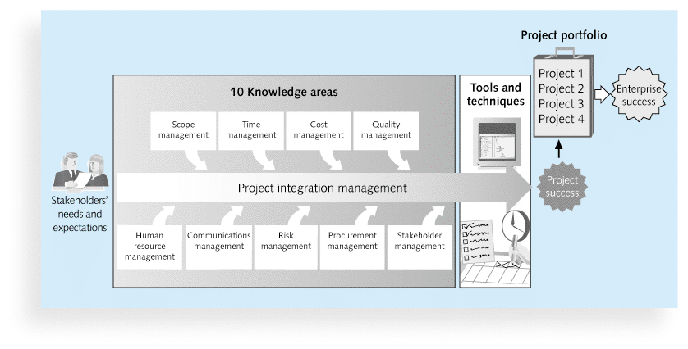

Slide 43
دراسة حالة: التحول الرقمي في مجموعة الشمس للتجزئة
  نبذة عامة
  تُعد مجموعة الشمس للتجزئة واحدة من أكبر شركات التجزئة العائلية في الشرق الأوسط، حيث تدير 45 متجرًا في ثلاث دول. لأكثر من 25 عامًا، اعتمدت الشركة على عمليات البيع التقليدية، وأنظمة الجرد اليدوية، وخدمة العملاء المباشرة. ورغم قوة علامتها التجارية، بدأت الشركة تواجه منافسة متزايدة من منصات التجارة الإلكترونية وسلاسل التجزئة المتقدمة رقميًا.
  بحلول عام 2021، بدأت الشمس تعاني من:
  انخفاض المبيعات
  بطء العمليات التشغيلية
  ارتفاع معدلات عدم دقة المخزون
  شكاوى العملاء من طول فترات الانتظار
  صعوبة مواكبة تغيرات السوق
  أدرك كبار القادة أن الشركة بحاجة إلى تغيير جذري للحفاظ على قدرتها التنافسية.

Slide 44
مسببات التغيير
واجهت الشركة عوامل خارجية وداخلية:
العوامل الخارجية
  نمو منافسي التجارة الإلكترونية
  تغير سلوكيات الشراء لدى العملاء
  التطورات التكنولوجية في تحليلات التجزئة
  الضغوط لتحديث تجربة العملاء
العوامل الداخلية
  انعدام الكفاءة بسبب الأنظمة القديمة
  ارتفاع تكاليف التشغيل
  رئيس تنفيذي جديد يؤمن بالتحول الرقمي
  أدت هذه العوامل إلى اختلال توازن قدرات الشركة وتحدياتها.

Slide 45
نوع التغيير الذي تم تنفيذه
نفذت شركة الشمس تغييرات انتقالية وتحويلية:
التغيير الانتقالي
  الانتقال من الجرد اليدوي إلى نظام تخطيط موارد المؤسسات السحابي
  إطلاق منصة تسوق إلكتروني
التغيير التحويلي
  إعادة تصميم الثقافة التنظيمية لاحتضان الابتكار
  التحول من التسلسل الهرمي إلى اتخاذ القرارات التعاونية
  إعادة تدريب الموظفين على استخدام الأدوات الرقمية
يتماشى هذا مع تعريف المحاضرة للتغييرات التي تشمل التكنولوجيا والأفراد والهيكل التنظيمي.

Slide 46
نموذج إدارة التغيير المستخدم
اختار المدير التنفيذي نموذج كوتر للتغيير ذي الثماني خطوات لأنه يُركز على مشاركة الموظفين
التنفيذ باستخدام خطوات كوتر
  خلق حالة من الإلحاح: تمت مشاركة بيانات انخفاض المبيعات علنًا لإظهار الحاجة إلى التغيير.
  تشكيل تحالف قوي: تم تشكيل فريق عمل متعدد الوظائف من المديرين )تكنولوجيا المعلومات، الموارد البشرية، العمليات(
  وضع رؤية للتغيير: الشمس 2.0 شركة أسرع وأكثر رقمية وتركز على العملاء.
  نشر الرؤية: اجتماعات عامة أسبوعية وتحديثات عبر قنوات الاتصال الداخلية.
  تمكين الموظفين: تلقى جميع الموظفين تدريبًا على المهارات الرقمية، وتمت إزالة عوائق الموافقة القديمة.
  تحقيق نجاحات قصيرة الأجل: زادت المبيعات عبر الإنترنت بنسبة 18% في الأشهر الثلاثة الأولى.
  البناء على التغيير: بعد النجاحات المبكرة، أدخلت الشركة تقنية التخزين الآلي.
  ترسيخ التغييرات في الثقافة: تمت إضافة الابتكار والتحسين المستمر إلى تقييمات الأداء.

Slide 47
التقنيات المستخدمة لتقليل المقاومة
طبقت الشركة عدة أساليب منها:
التثقيف والتواصل: شرح واضح لضرورة التغيير.
المشاركة: ساعد الموظفون في اختبار الأدوات الرقمية الجديدة وتخصيصها.
التيسير والدعم: جلسات تدريبية إضافية ودعم نفسي خلال فترة الانتقال.
الحوافز: مكافأة الفرق عالية الأداء علنًا.
مقاومة التغيير
أظهر الموظفون مقاومةً للتغيير لأسبابٍ منها:
الخوف من التقنيات الجديدة
القلق من أن الأتمتة قد تُلغي الوظائف
انعدام الثقة بمهاراتهم الرقمية
عدم الارتياح لكسر الروتين القديم
ترتبط هذه الأسباب بالمواقف، والتاريخ الشخصي، والمواقف الاجتماعية.

Slide 48
دور المدير
لعب المديرون دورًا حاسمًا من خلال:
  إبلاغ الموظفين بالتحديثات اليومية
  تشجيع النقاشات المفتوحة
  متابعة تقدم التدريب
  حل المشكلات أثناء تطبيق نظام تخطيط موارد المؤسسات (ERP)
  تفويض المسؤوليات في فرق المشروع
تعكس هذه الإجراءات المسؤوليات الإدارية (التواصل، الذكاء العاطفي، حل المشكلات، التفويض)

Slide 49
نتائج التغيير
بعد عام واحد:
نتائج إيجابية
  زيادة الإيرادات عبر الإنترنت بنسبة 40%
  تحسن رضا العملاء بشكل ملحوظ
  وصول دقة المخزون إلى 98%
  زيادة إنتاجية الموظفين
  تسريع عملية اتخاذ القرارات في جميع الأقسام
التحديات المتبقية
  لا يزال بعض كبار الموظفين يفضلون الأساليب القديمة
  احتاجت المؤسسة إلى تدريب مستمر
  يتطلب التغيير الثقافي تعزيزًا مستمرًا

Slide 50
الخلاصة
تُظهر حالة مجموعة الشمس للتجزئة كيف يجب على المؤسسات التكيف مع الضغوط الخارجية والداخلية، باستخدام استراتيجيات إدارة التغيير المُهيكلة لضمان النجاح. من خلال القيادة الفعّالة والتواصل الفعال ونماذج مُهيكلة مثل خطوات كوتر الثماني، نجحت الشركة في اجتياز مرحلة التحول الرقمي بنجاح.

Slide 51



Thank You

